Slide 1
Σπονδυλοαρθρίτιδες
ΠΕΛΑΓΙΑ ΚΑΤΣΙΜΠΡΗ
ΕΠΙΜΕΛΗΤΡΙΑ Α’ ΕΣΥ
ΡΕΥΜΑΤΟΛΟΓΟΣ
Δ’ ΠΑΘΟΛΟΓΙΚΗ ΚΛΙΝΙΚΗ
ΠΑΝ/ΚΟ ΓΕΝ. ΝΟΣ. ΑΤΤΙΚΟΝ

Slide 2


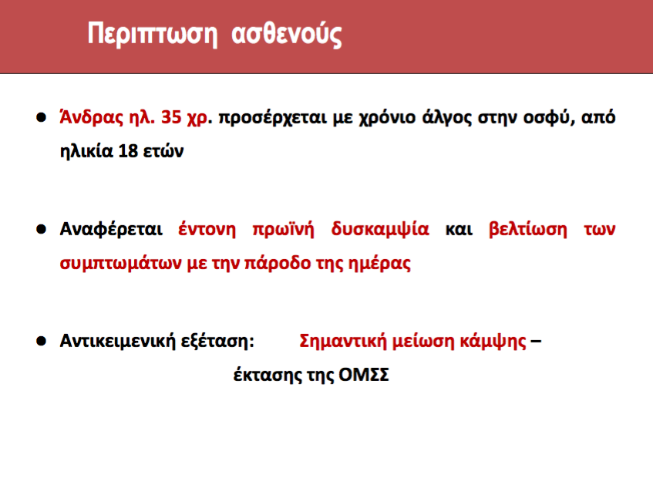

Slide 3
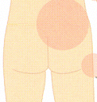
Οσφυαλγία
Αίτια
Οσφυαλγία
Ιερολαγονίτιδα
ΜΗΧΑΝΙΚΑ ΜΗ - ΜΗΧΑΝΙΚΑ ΟΡΓΑΝΙΚΑ
97 % ~1 % 2 %
Ισχιαλγία
 | ΦΛΕΓΜΟΝΩΔΗΣ | ΜΗΧΑΝΙΚΗ
Ηλικία έναρξης | <40 | Οποιαδήποτε
Εμφάνιση | Βραδεία | Οξεία
Πρωϊνή δυσκαμψία | >45 min | <30 min
Άσκηση/κίνηση | Βελτίωση | Επιδείνωση
Νυχτερινός πόνος | Συχνά | Απών
Διάρκεια συμπτωμάτων | > 3 μήνες | < 1 μήνα

Slide 4
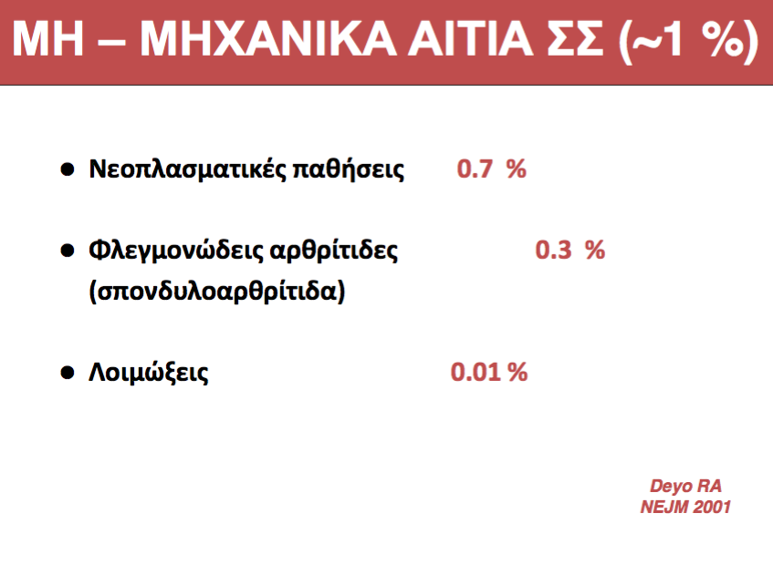

Slide 5
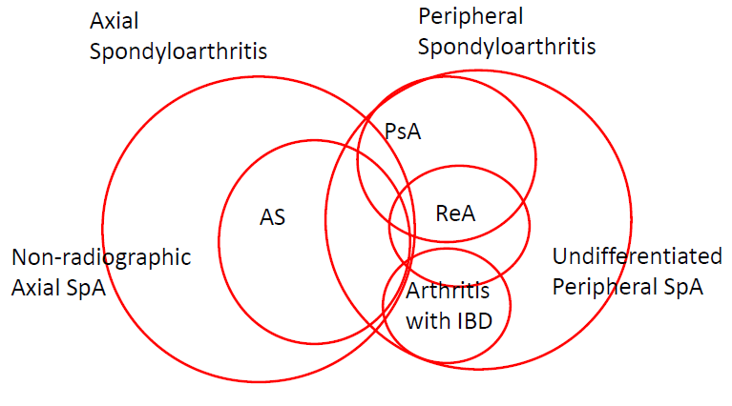
Το φάσμα των Σπονδυλοαρθιτίδων
Notes:
Φάσμα των σπονδυλαρθριτίδων: τρέχουσα αντίληψη

Slide 6
Φλεγμονώδεις Σπονδυλοαρθρίτιδες
Ομάδα νοσημάτων με…
Ισχυρό γενετικό υπόβαθρο (70%)-ΗLA B27
Υπεροχή στους άνδρες
Φλεγμονή σε σημεία που δέχονται stress (μηχανικό ή μικροβιακό)
Προσβολή αξονικού σκελετού-σπονδυλίτιδα, ιερολαγονίτιδα
Οστεοπαραγωγή και οστεόλυση
Ενθεσοπάθεια
Οροαρνητικές για ΡΠ, αντι-CCP

Slide 7
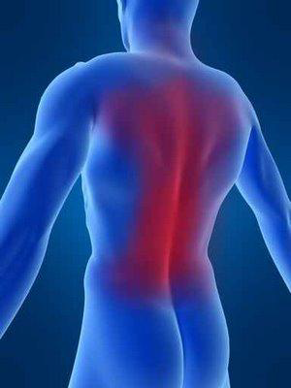
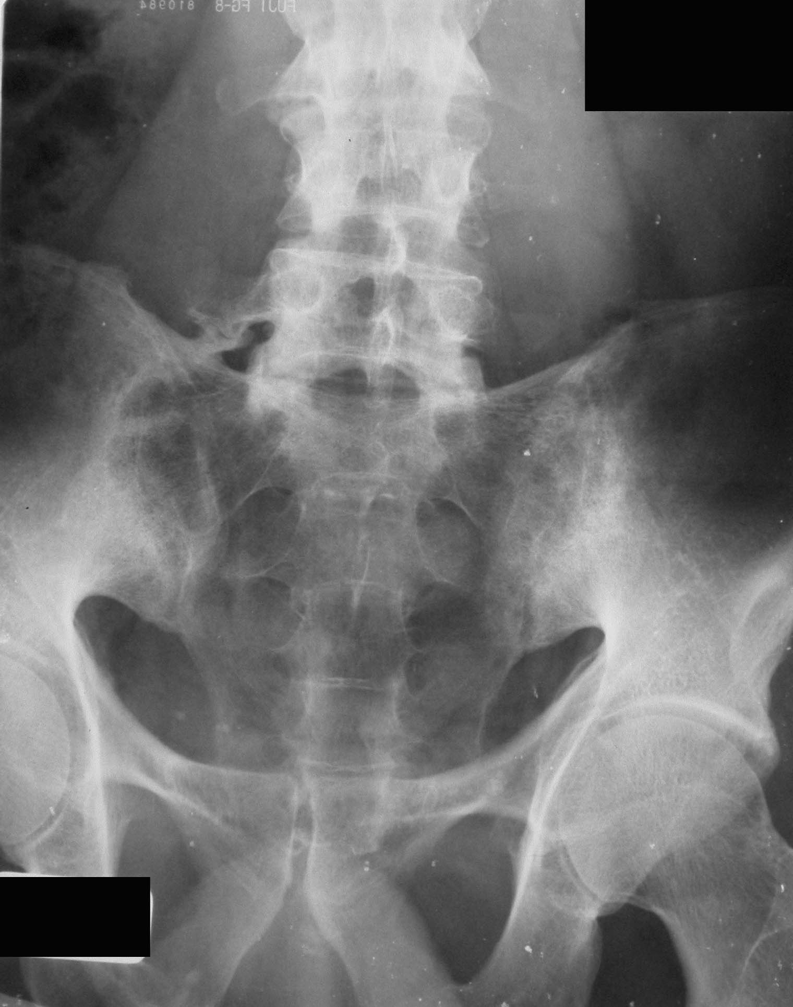
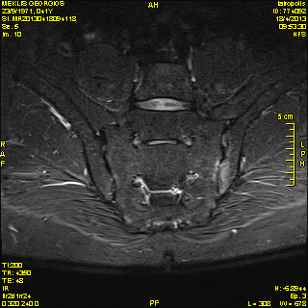
Φλεγμονώδης ραχιαλγία (inflammatory back pain)
Ηλικία εμφάνισης <45 ετών
Βαθμιαία εμφάνιση του πόνου
Διάρκεια πόνου > 3 μηνών.
Πρωινή δυσκαμψία > 30 λεπτά
Βελτίωση με την άσκηση
Επιδείνωση με την ανάπαυση
Νυχτερινός πόνος που βελτιώνεται με την ανέγερση
Εναλλασσόμενο άλγος γλουτών
-
+
α/α λεκάνης – ισχίων (F)
MRI ιερολαγονίων +

Slide 8
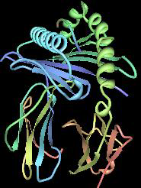
HLA-B27
Συχνότητα στο γενικό πληθυσμό (Ελλάδα): 1-2,5%
Συχνότητα HLA-B27+ σε ασθενείς με ΑΣ: 80-95%
Κίνδυνος ΑΣ σε HLA-B27+ άτομα: 2-5%
Κίνδυνος ΑΣ σε HLA-B27+ συγγενείς ασθενών με ΑΣ: x6-16 φορές
Notes:
Οι αλυσίδες του HLAB27 έχουν την τάση να μην «διπλώνουν» σωστά (misfolding) στο ενδοπλασματικό δίκτυο προκαλώντας φλεγμονώδη απάντηση (ενδοκυττάριο stress)

Slide 9
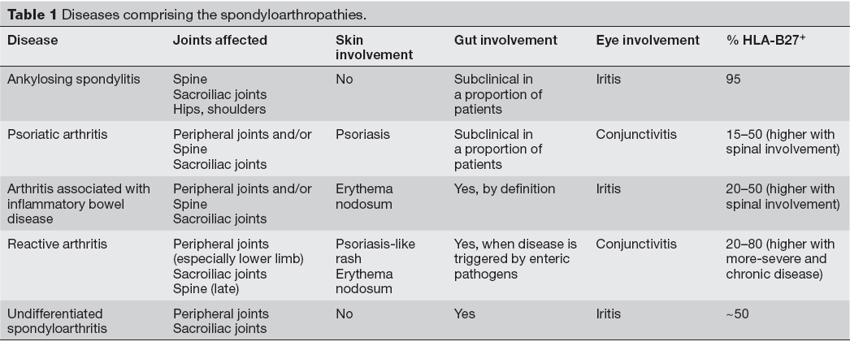
Υποκατηγορίες σπονδυλαρθριτίδων

Slide 10
ΔΙΑΓΝΩΣΤΙΚΗ ΠΡΟΣΕΓΓΙΣΗ ΣΠΟΝΔΥΛΑΡΘΡΙΤΙΔΑΣ
Φλεγμονώδης οσφυαλγία
Υμενίτιδα (Ασύμμετρη αρθρίτιδα/Κυρίως στα κάτω άκρα)
ή
Αναζητήστε :
Εναλλασσόμενο άλγος γλουτών
Ιερολαγονίτιδα
Ενθεσοπάθεια
Ψωρίαση
Οικογενειακό ιστορικό ψωρίασης
Φλεγμονώδη νόσο του εντέρου
Ουρηθρίτιδα ή κολπίτιδα ή οξεία διάρροια
εντός μηνός προ των συμπτωμάτων

Slide 11
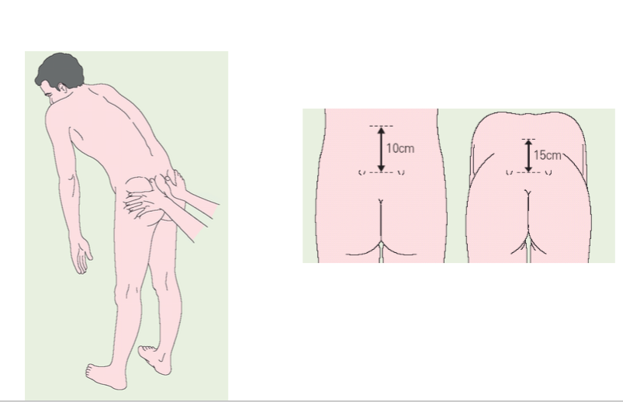
Εξέταση για ιερολαγονίτιδα

Slide 12
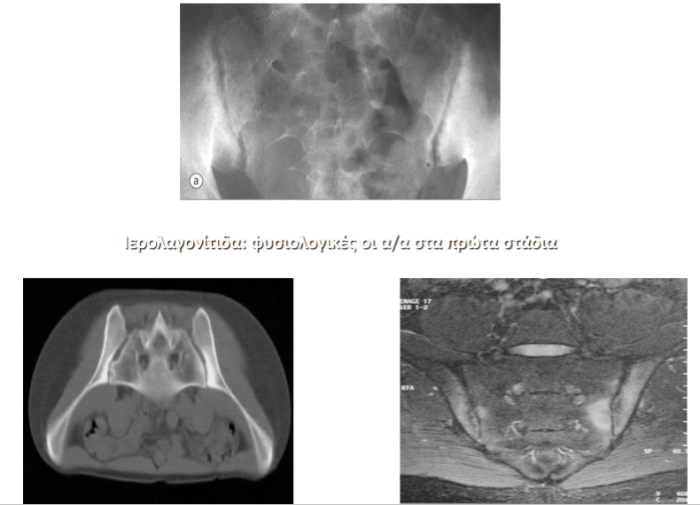
Ιερολαγονίτιδα

Slide 13
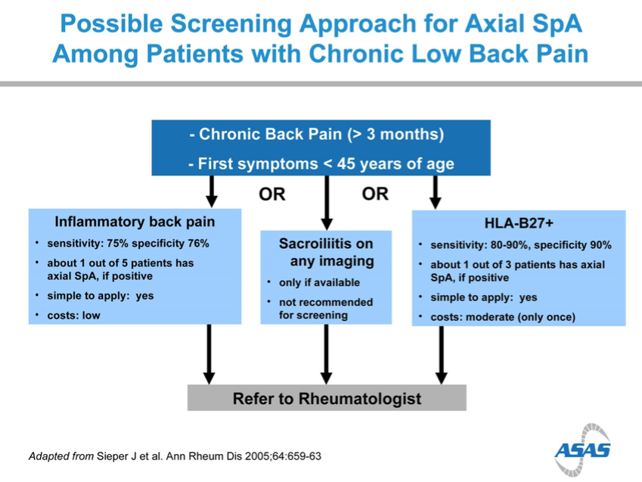

Slide 14
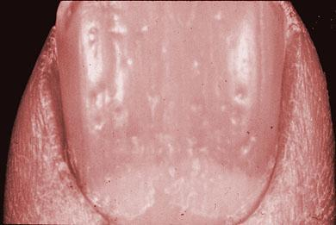
ΠΕΡΙΠΤΩΣΗ
Γυναίκα 45 ετών καπνίστρια, με γοναλγία αμφοτερόπλευρη από 2 μήνου.
Ελεύθερο ατομικό αναμνηστικό εκτός από επεισόδιο πελματιαίας απονευροσίτιδας προ έτους.
Α/Ε Καλή γενική κατάσταση, BMI 31, αρθρίτιδα γονάτων και 3^{η} ΜΤΦ Αρ , ευαισθησία στη κατάφυση του αχίλλειου τένοντα χωρίς διόγκωση.
Βοθρίες ονύχων , ψωρίαση περ-ομφαλικά και ανάστροφη ψωρίαση μεσογλουτιαίας σχισμής.
Οικογενειακό ιστορικό πατέρα με κατά πλάκας ψωρίαση.
→Διάγνωση: Ψωριασική Αρθρίτιδα

Slide 15


Τι είναι η Ψωριασική Αρθρίτιδα;
Τι είναι η κνίδωση
Χρόνια φλεγμονώδης αρθρίτιδα που εμφανίζεται σε ασθενείς με ψωρίαση¹⁻³
Συνήθως εκδηλώνεται μετά την έναρξη της δερματικής νόσου²
Προσβάλλει εξίσου άνδρες και γυναίκες
Ποικιλόμορφη κλινική εικόνα με φλεγμονώδεις αλλοιώσεις αρθρώσεων, οστών, τενόντων πλησίον αρθρώσεων και συνδέσμων⁴
Συχνά εμφανίζει απρόβλεπτη πορεία^{4,5}
Βαρύτητα της νόσου κυμαίνεται από ήπια, μη καταστροφική μέχρι σοβαρή διαβρωτική αρθρίτιδα⁶
Ασθενής με σημεία ψωρίασης και ΨΑ⁷
Cantini F et al. Int J Rheum Dis. 2010;
Mease P et al. Drugs. 2014.
Boehncke WH et al. Br J Dermatol. 2014;
Radtke M et al. J Eur Acad Dermatol Venereol. 2009;
Gottlieb A et al. J Am Acad Dermatol. 2008;
Brockbank J Exp Opin Invest Drugs. 2000;
Menter A et al. J Am Acad Dermatol. 2008.
Notes:
Η Ψωριασική Αρθρίτιδα Είναι Χρόνια Φλεγμονώδης Αρθρίτιδα που Σχετίζεται με Ψωρίαση
Η PsA είναι φλεγμονώδης ρευματική διαταραχή άγνωστης αιτιολογίας που εκδηλώνεται σε ασθενείς με ψωρίαση¹
Η PsA έχει ορισθεί ως οροαρνητική για ρευματοειδή παράγοντα σε ασθενείς με θετικό ιστορικό ψωρίασης, ενεργή ψωρίαση δέρματος ή ονύχων και φλεγμονή αρθρώσεων¹
Aν και η PsA θεωρείται ότι ανήκει στις σπονδυλαρθρίτιδες, η προσβολή της σπονδυλικής στήλης συνήθως επισκιάζεται από τα συμπτώματα και σημεία των περιφερικών αρθρώσεων²
Ο ρόλος του δερματολόγου στην πρώιμη διάγνωση και θεραπευτική αντιμετώπιση της PsA είναι ουσιώδης για την πρόληψη του πόνου και της διαταραχής της λειτουργικότητας³
Βιβλιογραφία
Cantini F et al. Psoriatic arthritis: a systematic review. Int J Rheum Dis. 2010;13:300-317.
Coca A and Ritchlin C. Psoriatic arthritis: a disease in full. J Musculoskel Med. 2011;28:95-101.
Boehncke W et al. Diagnosing and treating psoriatic arthritis: an update. Br J Dermatol. 2014;170:772-786.
Gottlieb A, Korman NJ, Gordon KB, et al. Guidelines of care for the management of psoriasis and psoriatic arthritis: Section 2. Psoriatic arthritis: overview and guidelines of care for treatment with an emphasis on the biologics. J Am Acad Dermatol. 2008;58:851‑864.

Slide 16
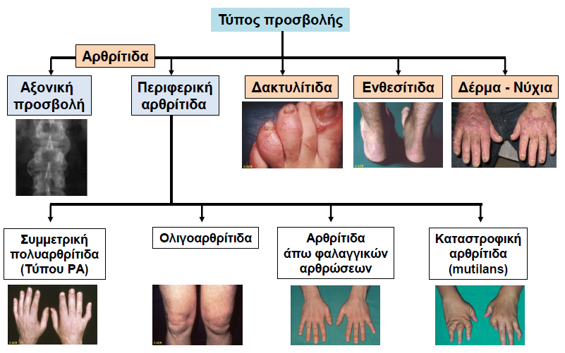
Ψωριασική Νόσος
Δεν αφορά μόνο το δέρμα!
Δέρμα
Όνυχες
Ψωριασικό
Σύνδρομο
Αρθρίτιδα
Σπονδυλίτιδα
Ενθεσίτιδα
Δακτυλίτιδα

Slide 17
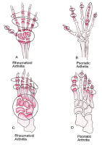
Comparison between sites of involvements in PsA and RA
RHEUMATOID ARTHRITIS
PSORIATIC ARTHRITIS

Slide 18
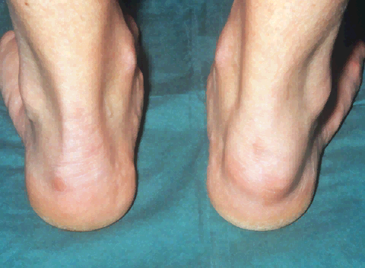
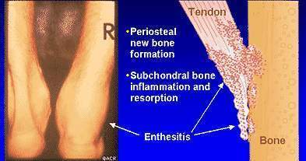
Ενθεσοπάθεια

Slide 19
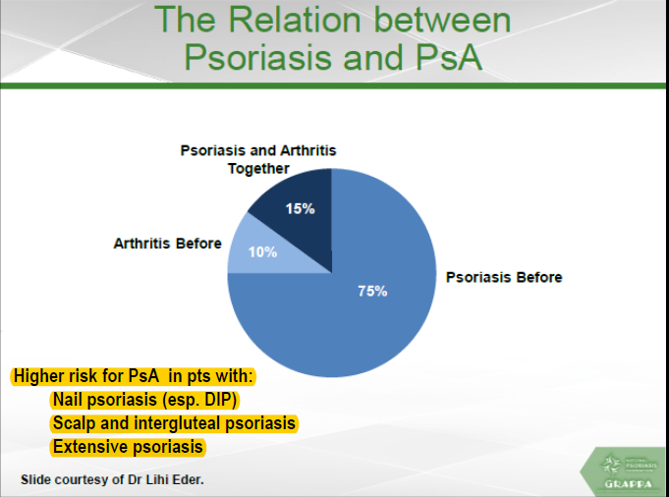
Η ψωρίαση εμφανίζεται πριν την αρθρίτιδα σε 75% των ασθενών με ψωριασική αρθρίτιδα (ΨΑ)
2. Μεγαλύτερος κίνδυνος εμφάνισης ΨΑ σε ασθενείς με ψωρίαση ονύχων, τριχωτού κεφαλής, ανάδρομή και εκτεταμένη

Slide 20
Φαινότυποι Ψωριασικής Αρθρίτιδας
Συμμετρική πολυαρθρίτιδα (32%)
Ασύμμετρη ολιγοαρθρίτιδα (48%) / μονοαρθρίτιδα (7%)
Καταστροφική αρθρίτιδα ( arthritis mutilans ) (2%)
Αρθρίτιδα κυρίως των άπω φαλ/γγικών αρθρώσεων (ΟΑ) (2%)
Σπονδυλίτιδα (9%)
Ενθεσίτιδα
Dhir V, Aggarwal A. Clin Rev Allergy Immunol. 2013;44(2):141–8.
Nossent JC, Gran JT. Scand J Rheumatol 2009;38:251–255

Slide 21
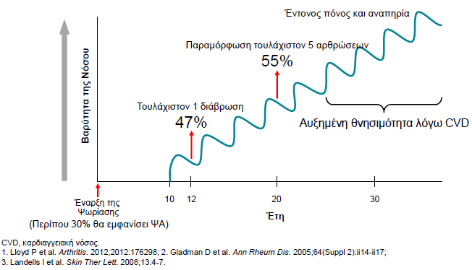
Φυσική Ιστορία της ΨΑ χωρίς θεραπεία
Μη Αναστρέψιμη Βλάβη των Αρθρώσεων, Σοβαρή Αναπηρία και Συννοσηρότητες

Slide 22
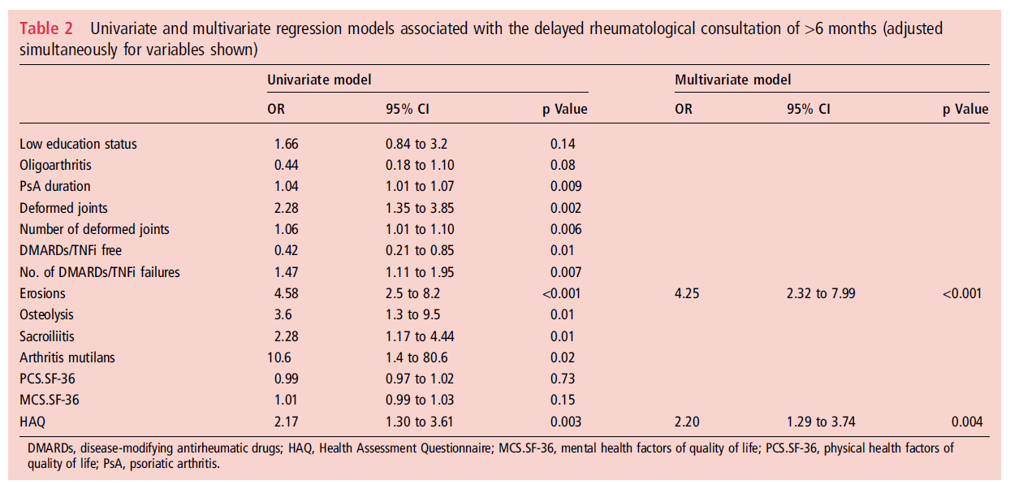
Η καθυστέρηση της διάγνωσης της ΨΑ για περισσότερους από 6 μήνες συμβάλλει στη δυσμενή εξέλιξη της νόσου
283 PsA patients were classified as early or late consulters depending on whether they were seen by a rheumatologist within or beyond 6 months of symptom onset.
Late consulters had significantly more peripheral joint erosions (OR 4.25, p=0.001) and worse Health Assessment Questionnaire scores (OR 2.2, p=0.004).
Haroon M, Ann Rheum Dis 2015;74:1045–1050

Slide 23
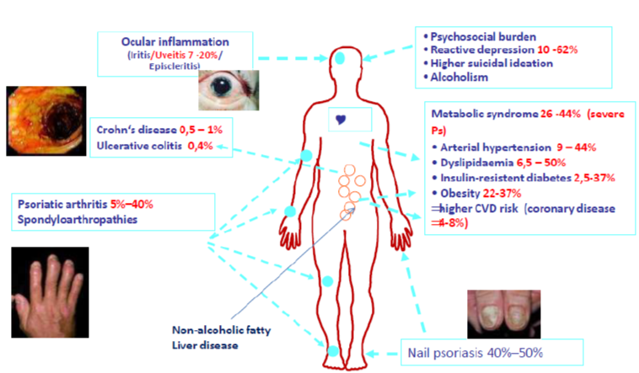
Ψωριασική νόσος και συννοσηρότητες
Νοσηρότητα | %
Καρδιαγγειακά νοσήματα | 7,6
ΣΔ ΙΙ | 11,4
Παχυσαρκία | 7,6
Υπέρταση | 35
Κατάθλιψη | 20,6
Υπερλιπιδαιμία | 19,7
Λοιμώξεις | 34,2
Αναπνευστικά νοσήματα | 11,1
Η ΨΑ σχετίζεται με συννοσηρότητες που αυξάνουν περαιτέρω το φορτίο της νόσου

Slide 24
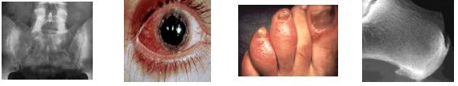
Έγκαιρη διάγνωση ψωριασικής αρθρίτιδας
Πότε να υποψιαστώ ψωριασική αρθρίτιδα σε έναν ασθενή με ψωρίαση;
Συχνά οι ασθενείς δεν αντιλαμβάνονται πως έχουν αρθρίτιδα: κούραση, τραυματισμός, παροδικά συμπτώματα, κρυμμένη.
75% ασθενών με ΨΑ εμφανίζουν πρώτα ψωρίαση.
Οικογενειακό ιστορικό.

Slide 25
ΠΕΡΙΠΤΩΣΗ
34 ετών άνδρας με ιστορικό ελκώδους κολίτιδας από 7 ετίας παρουσιάζεται στα ΤΕΠ με δυσκολία βάδισης. Γοναλγία από 5 ετίας που είχε αποδοθεί σε τραυματισμό.
Υπό θεραπεία με μεσαλαζίνη για ΕΚ, αναφέρει από μηνός πολλαπλές αιμορραγικές ψευδοκενώσεις .
Α/Ε καλή γενική κατάσταση, με αρθρίτιδα δεξί γονάτου, δεξιάς ποδοκνημικής , δεξιά 2^{η} και 3^{η} ΜΤΦ.
Παρακέντηση αρθρικού υγρού δε γονάτου – κίτρινο, ημιδιαυγές, WBC 5,000/mL με 70% PMN, Gram χρώση αρνητική.
Ενδοσκοπικά εικόνα ελκώδους ορθοσιγμοειδίτιδας.

Slide 26
Αρθρικές εκδηλώσεις στα φλεγμονώδη νοσήματα του εντέρου : Εντεροπαθητική αρθρίτιδα
Έξω-εντερικές εκδηλώσεις εμφανίζονται αρκετά συχνά σε ασθενείς με ΙΦΝΕ.
Η αρθροπάθεια είναι η συχνότερη, με συχνότητα από 4 - 23% ανάλογα με τα διαγνωστικά κριτήρια
Οι αρθροπάθειες είναι συνήθως ορο-αρνητικές, μη διαβρωτικές και μη παραμορφωτικές.
Η συσχέτιση με HLA-B27 είναι χαμηλή σε ΙΦΝΕ και ΙΦΝΕ αρθροπάθεια – είναι ανεξάρτητος παράγοντας κινδύνου για ΑΣ με υψηλό ποσοστό ασθενών που έχουν υποκλινική εντερική φλεγμονή.
Οι περισσότερες περιπτώσεις εντεροπαθητικής αρθρίτιδας ανταποκρίνονται στη θεραπεία της υποκείμενης εντερικής ασθένειας
R. D’Incà et al. Digestive and Liver Disease 41 (2009) 565–569

Slide 27
Articular manifestations in inflammatory bowel disease: Enteropathic Arthritis
2009 Prospective study of ALL IBD pts attending 2 univ hospitals in 12 month period following questionnaire for musculoskeletal symptoms referral for rheum evaluation
Total 651 IBD pts, 262 (40,2%) pts reported articular symptoms (142 UC, 120 CD )
9,5% presented with articular disease in 12 month period.
19% axial, 45%peripheral (23% polyarticular, 16% oligoarticular), 36% both.
Axial seen in CD > UC, polyarticular in CD, oligoarticular ( > 90% lower limbs) in UC
Active IBD present in 60% of the patients with oligoarticular symptoms and 50% of the patients with polyarticular or axial symptoms.
R. D’Incà et al. Digestive and Liver Disease 41 (2009) 565–569

Slide 28
Αντιδραστική αρθρίτιδα
Αφορά κατεξοχήν νεαρά άτομα
Εμφανίζεται 1-2 εβδομάδες από την έναρξη γαστρεντερικής ή ουρογεννητικής λοίμωξης (στα χλαμύδια ως 4 εβδομάδες)
Salmonella
Shigella
Yersinia
Cambylobacter
Chlamydia

Slide 29
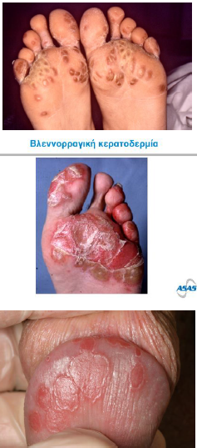
Κλινική εικόνα αντιδραστικής αρθρίτιδας
Σκελετός
Ασύμμετρη ολιγοαρθρίτιδα των κάτω άκρων
Φλεγμονώδης οσφυϊκός πόνος (μέχρι 50%)
Ενθεσίτιδα πτέρνας, δακτυλίτιδα
Μάτια
Επιπεφυκίτιδα
Οξεία πρόσθια ραγοειδίτιδα
Δέρμα
Βλεννορραγική κερατοδερμία
Οζώδες ερύθημα
Κυκλοτερής βαλανίτιδα
Καρδιά
Καρδίτιδα, αορτίτιδα

Slide 30
Reactive Arthritis
Inflammatory arthritis not directly caused by culture-proven infection of joint tissue, but after infection at another site.
Spondyloarthropathy
< 2% of all spondyloarthritides
HLA B27 (+) 50-80%
Depending on causative microbe arthritis may develop within days and even up to several months later
Campylobacter, Salmonella within several days following infection, Shigella arthritis may be delayed by several months
Musculoskeletal manifestations
Peripheral
Monoarthritis or asymmetric > symmetric oligoarthritis (especially large joints of lower extremities)
Enthesitis (Achilles tendonitis or plantar fasciitis > knees or upper extremities)
Dactylitis – 40 %
Axial
Spine (lumbar > thoracic/cervical) Sacroiliac joints
Inciting agents of reactive arthritis
Common
Chlamydia trachomatis
Salmonella (several species)
Shigella (especially S flexneri)
Campylobacter jejuni
Yersinia (especially Y enterocolitica and Y pseudotuberculosis)
Uncommon
Chlamydophila pneumoniae
Human immunodeficiency virus
Clostridium difficile
Schmitt S.K. Infect Dis Clin N Am 2017

Slide 31
Reactive Arthritis
ACUTE CHRONIC
Majority have complete remission within 6-12 months
25% have symptoms > 1year = Chronic Reactive Arthritis
Treatment : NSAID/steroids, DMARD ( MTX, SSZ ), TNFi
Extraarticular manifestations of reactive arthritis
Genitourinary: Urethritis, cervicitis, salpingo-oophoritis, cystitis, prostatitis
Mucous membranes: Painless oral ulceration
Cutaneous: Keratoderma blennorrhagica, circinate balanitis, erythema nodosum
Ophthalmologic: Conjunctivitis, keratitis, episcleritis, or anterior uveitis
Cardiac: Aortic valvular insufficiency, pericarditis, heart block

Slide 32
Συμπέρασμα: Μια ενωτική έννοια!
Οι σπονδυλαρθρίτιδες είναι μια ομάδα νοσημάτων με κοινά κλινικά και παθοφυσιολογικά χαρακτηριστικά.
Ένας ασθενής μπορεί να εμφανίσει εκδηλώσεις από πάνω από ένα νόσημα στη διάρκεια της ζωής του.
Πχ. Πρώτα παρουσιάζει πρόσθια ραγοειδίτιδα που εξελίσσεται σε αγκυλοποιητική σπονδυλαρθρίτιδα, στη συνέχεια εμφανίζει περιφερική αρθρίτιδα και τέλος κατά πλάκας ψωρίαση.
Ποιά είναι η διάγνωση;

